Slide 1
アンサンブルシミュレーション プログラムの解析
2008/12/05 平石

Slide 2
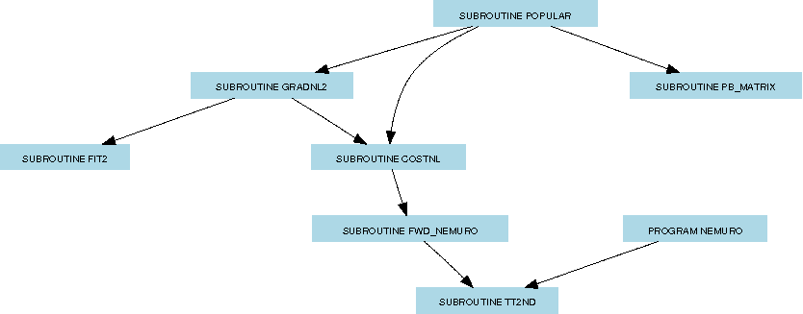
コールグラフ（抜粋）
main
アンサンブルによる勾配の計算
勾配法の前処理
同化？
評価関数の計算
モデルの積分

Slide 3
処理の流れ
MAIN, POPULAR,
GRADNL2
入力ファイル読み込み(全てのサンプル)
初期化
GRADNL2
各アンサンブルについて評価関数を計算 (& 結果をcsvファイルに追加書き込み)
FIT2, POPULAR
全アンサンブルの結果を同化
結果をファイルに出力，終了処理

Slide 4
処理の流れ
MAIN, POPULAR,
GRADNL2
入力ファイル読み込み(全てのサンプル)
初期化
GRADNL2
各アンサンブルについて評価関数を計算 (& 結果をcsvファイルに追加書き込み)
FIT2, POPULAR
全アンサンブルの結果を同化
結果をファイルに出力，終了処理
この部分の各iterationは単純に並列化可能
iteration間の依存関係なし
ただし，各iterationの処理量は小さい

Slide 5
ジョブ並列化可能性
全体の処理の流れは比較的単純
並列化したい部分はiteration間の依存がない ただの一重ループ
→ 「やればできる」
ただし，実用的な問題として
全体の初期化処理部分
の処理が(数値計算的に)多少複雑
※これらは，ジョブ並列化より上位の処理

Slide 6
(安直な)解決策
初期化部分はスクリプト言語で書く？
一番手っ取り早い
定数時間しか実行されない部分なのでこの部分の性能低下はあまり問題にならないはず
変更の手間，保守性が問題 (そもそも複雑な数値計算をperlで書くのか？)
スクリプト言語からFortranの関数を呼び出し？
一番自然な解決策
性能的にも最も問題が少ない
言語間インターフェースが難解
初期化部分は別のジョブとして実装する？
変更の手間は少なくてすむ
データの受け渡しはファイル経由？

Slide 7
入力ファイル読込 ＆前処理
アンサンブルごとにジョブ投入
後処理 ＆結果出力
この部分の処理はスクリプト
・・・
Job
Job
Job
Job
Job
Job
Job
Job
Job

Slide 8
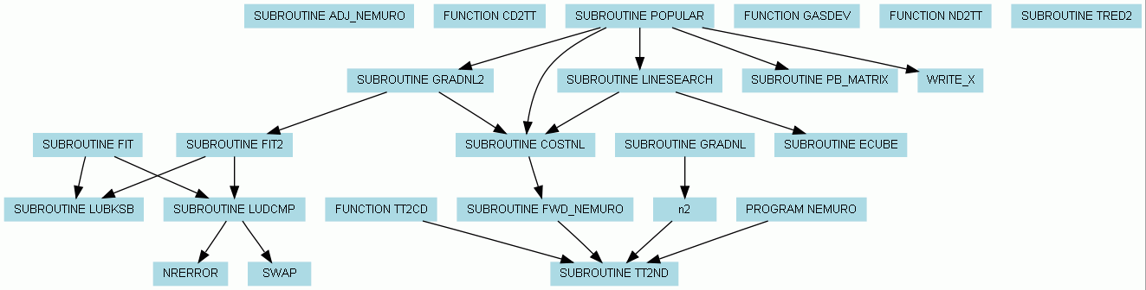
(参考) 全コールグラフ

